Slide 1

Kühlkettenüberwachung
CoolChainProject

Slide 2
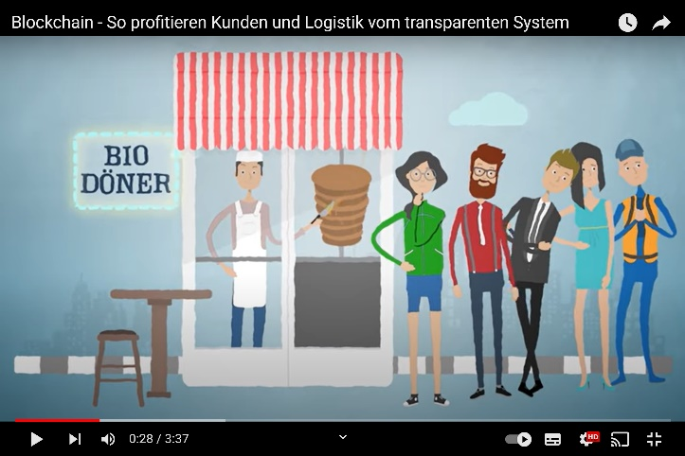

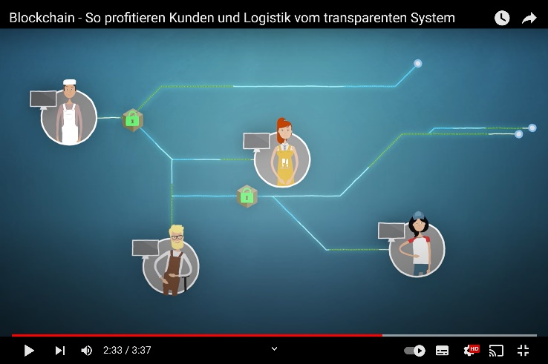
CoolChainProject
Blockchain - So profitieren Kunden und Logistik vom transparenten System

Slide 3
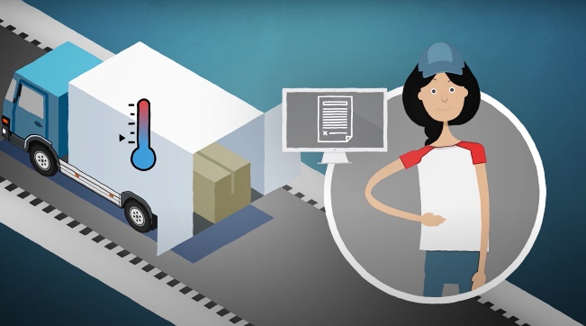
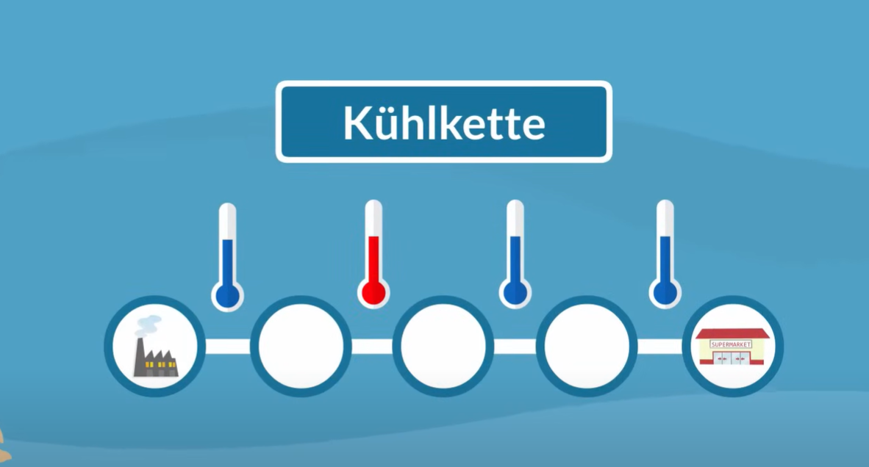
CoolChainProject

Slide 4
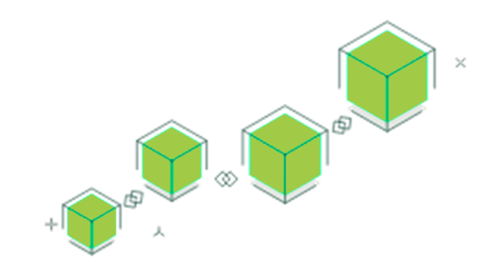
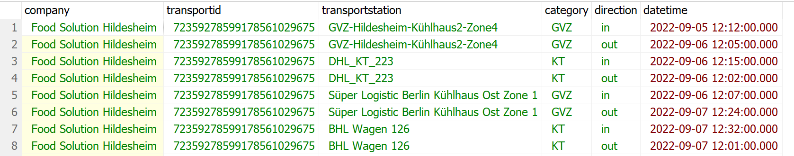
20 Lieferungen
Blockchain

Slide 5
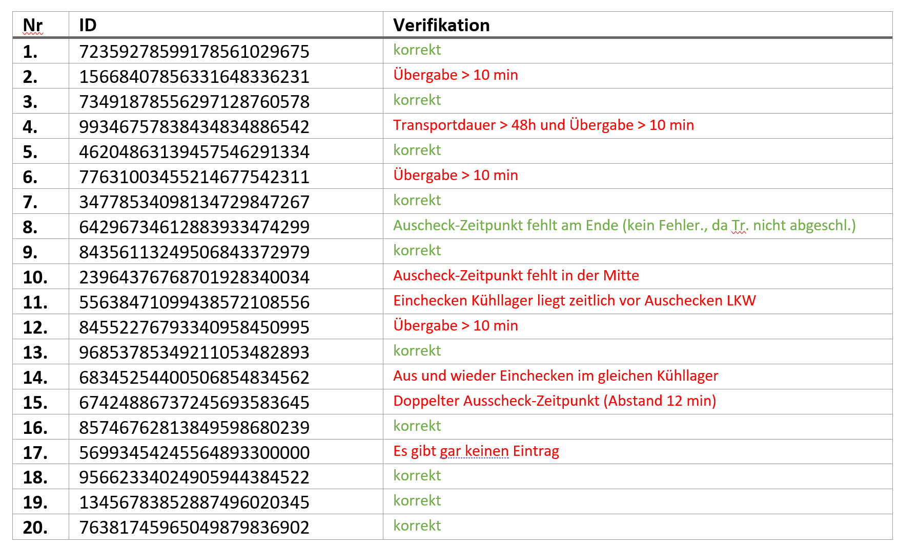



20 Lieferungen
Blockchain

Slide 6
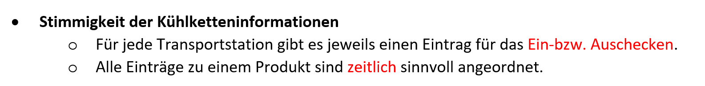
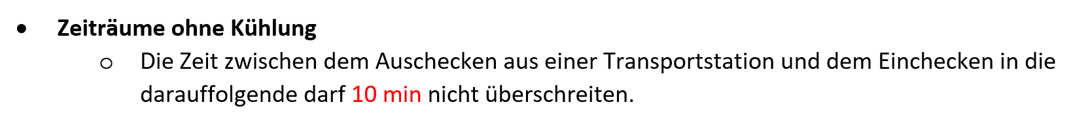

20 Lieferungen
Blockchain

Slide 7


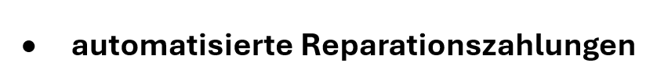
20 Lieferungen
Blockchain
20 Lieferungen

Slide 8
